Slide 1
Design Patterns Entwurfsmuster
christof rezk salama
computergraphik und multimediasysteme
universität siegen

Slide 2
Design Patterns
Lernziele
Einige wichtige Entwurfsmuster kennen und verstehen
Einsatzmöglichkeiten der Entwurfsmuster kennen
Entwurfsmuster in der Modellierung nutzen können
Entwurfsmuster in OOD-Modellen erkennen können

Slide 3
Einführung
Factory-Method
Singleton
Composite
Observer
Template Method

Slide 4
Einführung
Entwurfsmuster: bewährte, generische Lösung für ein immer wiederkehrendes Entwurfsproblem
Ein Muster besteht aus drei grundlegenden Elementen:
Problembeschreibung
Gibt an, wann das Muster sinnvoll anwendbar ist
Lösungsbeschreibung
Kein konkreter Entwurf bzw. Implementierung
Abstrakte Beschriebung: Anordnung von Klassen bzw. Objekten
Konsequenzen
Vor- und Nachteile des Musters
Zur Abwägung des Kosten/Nutzenverhältnisses

Slide 5
Einführung
Klassifikation von Mustern
Klassenbasierte Muster
Behandeln Beziehungen zwischen Klassen
Durch Generalisierungen ausgedrückt
Zur Übersetzungszeit festgelegt
Objektbasierte Muster
Beschreiben Beziehungen zwischen Objekten
Zur Laufzeit erzeugt bzw. veränderbar
Nutzen z.T. auch Generalisierung

Slide 6
Klassifikation von Mustern
Erzeugungsmuster
Machen System unabhängig davon, wie Objekte erzeugt, zusammengesetzt und repräsentiert werden
Klassenbasierte Muster verwenden Generalisierung, um Klasse des erzeugenden Objekts zu variieren
Objektbasierte Muster delegieren Erzeugung an anderes Objekt

Slide 7
Klassifikation von Mustern
Strukturmuster
Setzen Klassen/Objekte zu größeren Strukturen zusammen
Klassenbasierte Muster nutzen Generalisierung, um Schnittstelen und Implementierung zusammenzuführen
Z.B. Mehrfachvererbung vereint mehrere Klassen
Objektbasierte Muster führen Objekte zusammen
Erlauben, dass sich Struktur zur Laufzeit ändert

Slide 8
Klassifikation von Mustern
Verhaltensmuster
Art und Weise der Interaktion zwischen Objekten/Klassen
Beschreibung komplexer Kontrollflüsse
Klassenbasierte Muster verwenden Generalisierung, um Verhalten unter den Klassen aufzuteilen
Objektbasierte Muster verwenden stattdessen Aggregation oder Komposition

Slide 9
Einführung
Abgrenzung zu Frameworks
Menge von Klassen, die einen wiederverwendbaren Entwurf für einen Anwendungsbereich implementiert
Besteht aus konkreten und abstrakten Klassen
Anpassung des Frameworks an ein konkretes Problem durch Implementierung von Unterklassen der abstrakten Klassen
Methoden dieser Klassen werden vom Framework aufgerufen
Hollywood-Prinzip: „Don‘t call us, we call you“
Unterschiede zwischen Frameworks und Entwurfsmustern:
Entwurfsmuster sind abstrakter (kein Code)
Entwurfsmuster sind kleiner (ein Framework enthölt oft mehrere Muster)
Entwurfsmuster sind weniger spezialisiert

Slide 10
Erzeugungsmuster
Klassenbasierte Muster:
Factory Method
Objektbasierte Muster:
Singleton
Abstract Factory
Builder

Slide 11
Factory Method
Klassenbasiertes Erzeugungsmuster
Problemstellung:
Eine Anwendung verarbeitet eine Vielzahl unterschiedliche Objekte auf dieselbe Weise und kennt nur deren abstrakte Schnittstelle
Wie können die konkreten Objekte erzeugt werden, ohne dass die Anwendung für jedes Objekt Unterscheidungen machen muß?
Beispiel:
Anwendung soll mehrere unterschiedliche Dokumente anzeigen können.
Framework verwendet abstrakte Klasse für die Dokumente
Framework muß konkrete Dokumente erzeugen können, kennt aber nur deren abstrakte Schnittstelle

Slide 12
Factory Method
Zweck
Definiere in einer Klasse eine Schnittstelle zum Erzeugen von Objekten
Lasse aber Unterklassen entscheiden, von welcher Klasse diese Objekte sind

Slide 13
Factory Method

Slide 14
Factory Method

Slide 15
Factory Method
Anwendbarkeit:
Wenn eine Klasse die von ihr zu erzeugenden Objekte nicht im Voraus kennen kann
Wenn Unterklassen einer Klasse festlegen sollen, welche Objekte erzeugt werden

Slide 16
Factory Method
Struktur
Product definiert die Schnittstelle der Objekte, die die Fabrikmethode erzeugt
ConcreteProduct implementiert diese Schnittstelle
Creator deklariert (und nutzt) die Fabrikmethode
ConcreteCreator implementiert sie so, dass Objekte der Klasse ConcreteProduct zurückgegeben werden
Interaktionen:
Creator verläßt sich darauf, dass Unterklassen die Fabrikmethode korrekt implementieren
Konsequenzen:
Das Muster verhindert, dass ein Framework anwendungsspezifische Klassen kennen muß

Slide 17
Factory Method

Slide 18
Factory Method

Slide 19
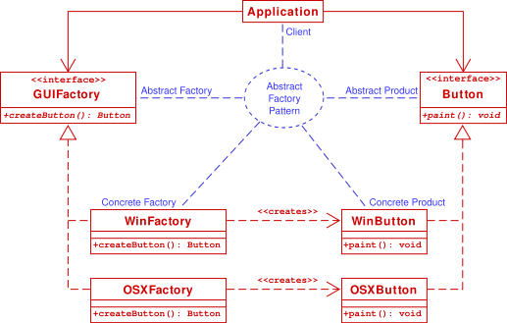
Verwandte Muster
Abstract Factory (Objektbasiertes Entwurfsmuster)
Schnittstelle zur Erzeugung einer Familie von verwandten Objekten ohne deren konkrete Klasse zu spezifizieren

Slide 20
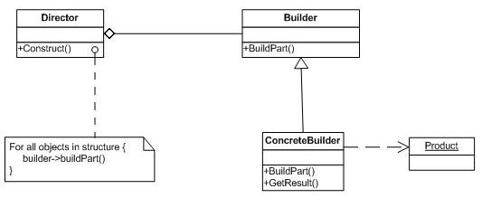
Verwandte Muster
Builder (Objektbasiertes Entwurfsmuster)
Trenne die Konstruktion eines komplexen Objekts von seiner Repräsentation, sodass derselbe Konstruktionsprozess verschiedene Repräsentationen erzeugen kann

Slide 21
Singleton
Objektbasiertes Erzeugungsmuster
Zweck:
Stellt sicher, dass von einer Klasse genau ein Objekt existiert
Stellt globalen Zugriffspunkt auf dieses Objekt bereit
Motivation:
Oft werden Klassen benötigt, von denen es nur ein Objekt geben soll, dass von vielen anderen Objekten genutzt wird
Beispiele:
Klassen, die Hardware-Komponenten kapseln
Klassen zur Netzwerk- oder Datenbank-Kommunikation
Klassen zur Objektverwaltung, Speicherverwaltung

Slide 22
Singleton
Anwendbarkeit:
Wenn es genau ein Exemplar einer Klasse geben soll, mit einfachen Zugriff darauf
Wenn dieses Exemplar durch Bildung von Unterklassen erweiterbar sein soll (ohne Anpassung des Klient-Codes)

Slide 23
Singleton

Slide 24
Singleton

Slide 25
Singleton

Slide 26
Strukturmuster
Klassenbasierte Muster:
Adapter
Objektbasierte Muster:
Adapter
Bridge
Composite
Decorator
Facade
Proxy

Slide 27
Composite
Objektbasiertes Strukturmuster
Zweck:
Setze Objekte zu Baumstrukturen zusammen um Teil/Ganzes Hierarchien darzustellen
Ermöglicht es, einzelne Objekte (Teile) und Baum von Objekten (Ganzes) gleich zu behandeln
Motivation: z.B. graphische Elemente in einem Graphikeditor
Einzene Elemente werden zu Graphiken zusammengesetzt, die wiederum Teil von komplexeren Graphiken sein können

Slide 28
Composite

Slide 29
Composite
Anwendbarkeit:
Wenn Teil/Ganzes Hierarchien dargestellt werden müssen
Wenn Klienten keinen Unterschied zwischen elementaren und zusammengesetzten Objekten wahrnehmen sollen
D.h. sie sollen alle Objekte gleich behandeln können

Slide 30
Composite
Struktur:
Component deklariert gemeinsame Schnittstelle für alle Objekte, incl. Verwaltung und Teilobjekten
Leaf repräsentiert elementare Objekte
Composite definiert Verhalten von zusammengesetzten Objekten
Speichert Teilobjekte
Reicht Methoden ggf. an Teilobjekte weiter

Slide 31
Composite

Slide 32
Composite
Interaktionen:
Klienten verwenden nur die Schnittstelle Component
Elementare Objekte verarbeiten Botschaften direkt
Zusammengesetztes Objekt gibt Botschaften an seine Teilobjekte weiter
ggf. mit Vor- und Nachverarbeitung

Slide 33
Composite
Konsequenzen:
Vereinfacht Klienten, da einfache und zusammengesetzte Objekte gleich behandelt werden
Vereinfacht es, neue Arten von Komponenten einzufügen
Erschwert es, mögliche Komponenten des Kompositums einzuschränken (Prüfung zur Laufzeit möglich)

Slide 34
Weitere Strukturmuster
Adapter (klassenbasiert)
Passt die Schnittstelle einer Klasse an eine andere von ihren Klienten erwartete Schnittstelle an.
Ziel
Operation()
Operation()

Slide 35
Strukturmuster
Adapter (objektbasiert)
Passt die Schnittstelle einer Klasse an eine andere von ihren Klienten erwartete Schnittstelle an.

Slide 36
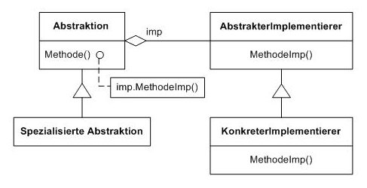
Weitere Strukturmuster
Bridge
Entkoppelt eine Abstraktion von ihrer Implementierung, so dass beide unabhängig voneinander variiert werden können

Slide 37
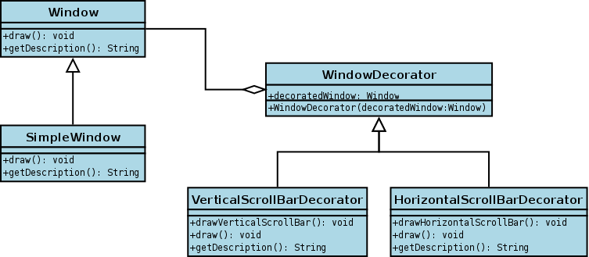
Strukturmuster
Decorator
Erweitert ein Objekt dynamisch um Zuständigkeiten.

Slide 38
Decorator

Slide 39
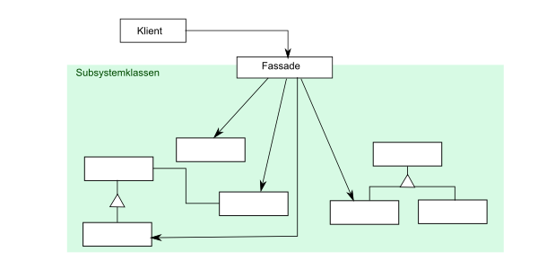
Strukturmuster
Facade
Bietet eine einheitliche Schnittstelle zu einer Menge von Schnittstellen eines Subsystems

Slide 40
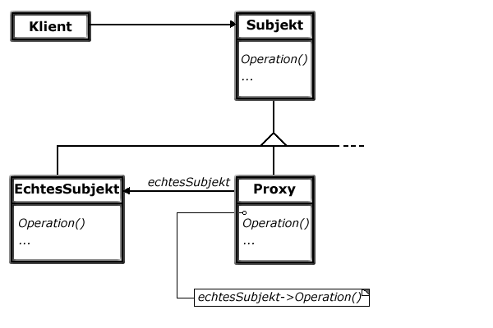
Strukturmuster
Proxy
Kontrolliert den Zugriff auf ein Objekt mit Hilfe eines vorgelagerten Stellvertreterobjekts.

Slide 41
Klassifikation von Mustern
Verhaltensmuster
Art und Weise der Interaktion zwischen Objekten/Klassen
Beschreibung komplexer Kontrollflüsse
Klassenbasierte Muster verwenden Generalisierung, um Verhalten unter den Klassen aufzuteilen
Objektbasierte Muster verwenden stattdessen Aggregation oder Komposition

Slide 42
Observer
Objektbasiertes Verhaltensmuster
Zweck:
Bei Änderung eines Objekts werden alle davon abhängigen Objekte benachrichtigt
Diese können dann ihren Zusant aktualisieren
Motivation: z.B. verschiedene graphische Darstellungen der Daten eines Objekts

Slide 43
Observer
Anwendbarkeit:
Eine Abstraktion besitzt mehrere Aspekte, die wechselseitig voneinander abhängen: Kapselung in unterschiedliche Objekte
Änderung eines Objekts ->Änderung anderer Objekte
Unbekannt, wie viele Objekte geändert werden müssen
Objekt soll andere Objekte benachrichtigen können (lose Kopplung)

Slide 44
Observer

Slide 45
Observer
Struktur:
Subject kennt beliebige Anzahl von Beobachtern
Observer: Schnittstelle für alle konkreten Beobachter
ConcreteSubject speichert Daten, die für konkrete Beobacher relevant sind
ConcreteObserver kennen das konkrete Subjekt, merken sich Zustand, der mit dem Subjekt konsisten sein soll

Slide 46
Observer
Interaktionen
Konkretes Subjekt benachrichtigt bei Änderung alle Beobachter, die darauf hin ihren Zustand aktualisieren
Sequenzdiagramm

Slide 47
Observer
Konsequenzen
Code von Subjekten und Beobachtern ist unabhängig
Subjekte und Beobachter sind einzeln wiederverwendbar
Neue Beobachter ohne Änderung des Subjekts hinzufügbar
Unerwartete Kaskaden von Benachrichtigungen möglich (Endlosschleife)!!!

Slide 48
Template Method
Klassenbasiertes Verhaltensmuster
Zweck:
Definiert in einer Operation das Skelett eines Algorithmus
Delegiert einzelne Teilschritte an Unterklassen
Motivation: z.B. Framework für Dokumenten-Anwendung
Öffnen eines Dokuments durch folgenden Algorithmus

Slide 49
Template Method
Motivation: z.B. Framework für Dokumenten-Anwendung

Slide 50
Template Method

Slide 51
Template Method
Anwendbarkeit:
Um invariante Teile eines Algorithmus nur einmal codieren zu müssen und variierende Teile in Unterklassen zu implementieren
Wenn gemeinsames Verhalten von Klassen in einer Oberklasse realisiert werden soll, um Code-Duplikation zu vermeiden
Um Erweiterungen durch Unterklassen zu kontrollieren

Slide 52
Template Method
Struktur:
AbstractClass definiert abstrakte primitve Operationen und implementiert die Schablonenmethode
ConcreteClass implementtiert die primitiven Operationen
Interaktionen:
ConcreteClass stützt sich darauf ab, das AbstractClass die invarianten Teile des Algorithmus vorgibt

Slide 53
Template Method
Konsequenzen:
Grundlegende Technik zur Wiederverwendung von Code
Invertierter Kontrollfluß (Hollywood-Prinzip)
AbstractClass kann auch leer implementierte primitive Operationen (Einschubmethoden) vorsehen
Kontrollierte Erweiterbarkeit durch Unterklassen

Slide 54
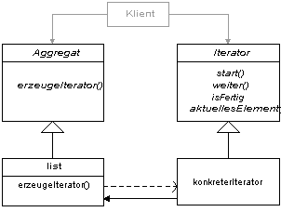
Weitere Verhaltensmuster
Iterator
Ermöglicht den sequentiellen Zugriff auf die Elemente eines zusammengesetzten Objekts, ohne seine zugrundeliegende Repräsentation offenzulegen
Iterator:
Definiert die Schnittstelle für Zugriff und Traversierung von Elementen
Aggregat:
Definiert die Schnittstelle um Iterator zu erzeugen

Slide 55
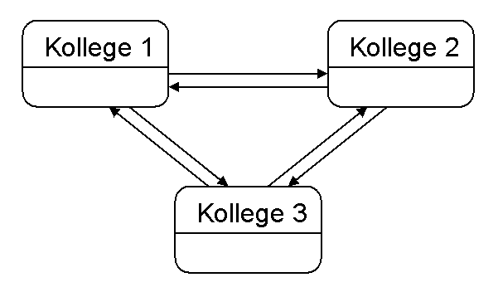
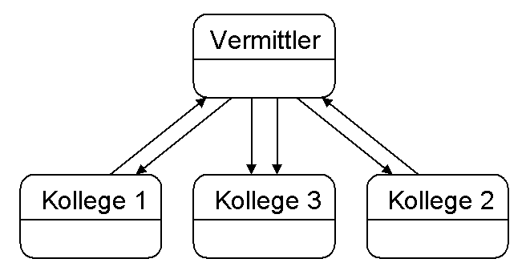
Weitere Verhaltensmuster
Mediator (Vermittler)
Definiert ein Objekt, welches das Zusammenspiel einer Menge von Objekten in sich kapselt.
Verbessert die Erweiterbarkeit und Wiederverwendbarkeit von Objekten, da ein Objekt nur mit dem Vermittler kommunizieren muß.

Slide 56
Weitere Verhaltensmuster
Memento
Erfasst und externalisiert den internen Zustand eines Objektes ohne seine Kapselung zu verletzen, so dass das Objekt später in diesen Zustand zurückversetzt werden kann.

Slide 57
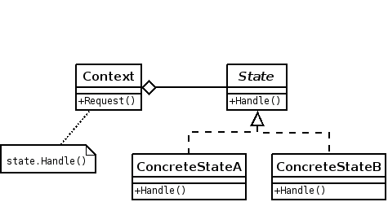
Weitere Verhaltensmuster
State:
Ermöglicht es einem Objekt, sein Verhalten zu ändern, wenn sein interner Zustand sich ändert. Das Objekt scheint je nach Zustand eine andere Klasse zu haben

Slide 58
Weitere Verhaltensmuster
Visitor
Kapselt eine auf den Elementen einer Objektstruktur auszuführende Operation als ein Objekt.

Slide 59
Weitere Verhaltensmuster
Chain of Responsibility
Vermeidet die Kopplung eines Auslösers einer Anfrage an seinen Empfänger, indem mehr als ein Objekt die Möglichkeit erhält, die Anfrage zu erledigen. Verkettet die empfangenen Objekte, und leitet die Anfrage an der Kette entlang, bis ein Objekt sie erledigt.
Command
Kapselt einen Befehl als Objekt. Erlaubt Implementierung von Befehlswarteschlangen, Loggen von Events, Undoable Operations
Interpreter
Für eine gegebene (Skript-)Sprache, definiere eine Grammatik und einen Übersetzer, der Ausdrücke in der Sprache verarbeitet

Slide 60
Zusammenfassung
Entwurfsmuster sind objektorientierte Muster auf Feinentwurfsebene.
Entwurfsmuster helfen, wünschenswerte Eigenschaften bei der Implementierung von objektorientierter Software zu erzielen, z.B. Änderungsfreundlichkeit, Begrenzung von Kommunikationswegen, usw.
Man unterscheidet in Klassenbasierte und Objektbasierte Muster, je nachdem ob das Muster zur Laufzeit oder zur Compile-Zeit angewendet wird
Es gibt es Verhaltens-, Erzeugungs- und Strukturmuster.

